Slide 1
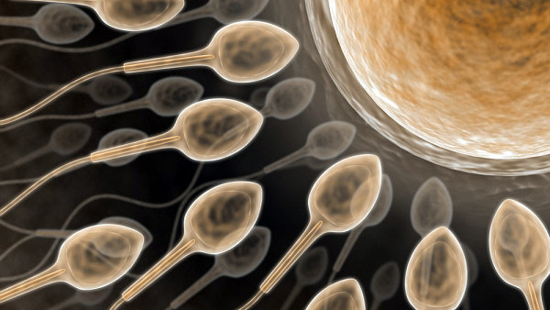
Rozmnožovacia sústava

Slide 2

- zabezpečenie novej generácie a prenos DNA

Slide 3

Mužské pohlavné orgány
Vnútorné
semenníky
nadsemenníky – dozrievanie spermií
semenovod- spája nadsemenníky s močovou rúrou
predstonica (prostata)- ovplyvňuje životnosť a pohyblivosť spermií
spermie
testosterón

Slide 4
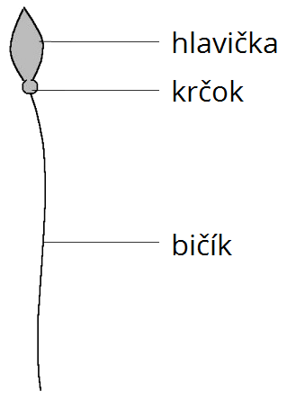
2. Vonkajšie
pohlavný úd (penis)- spojenie močovej a pohlavnej sústavy
miešok – termoregulácia

Slide 5
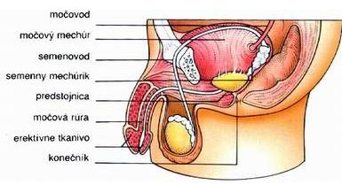

Slide 6

Ženské pohlavné orgány
Vnútorné
vaječníky
vajíčkovod- zachytáva vajíčko
maternica (telo a krčok)
pošva – svalovo- väzivová trubica
vajíčka
estrogén a
progesterón

Slide 7
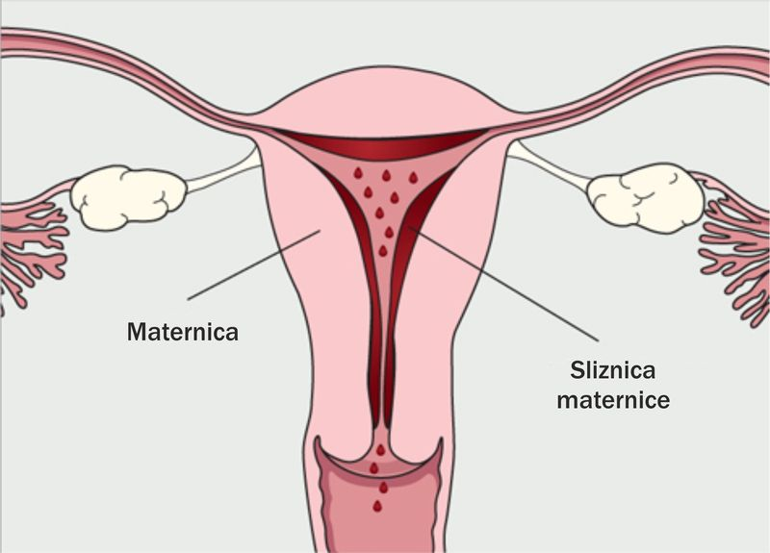
2. Vonkajšie
vrch ohanbia
veľké pysky
malé pysky
dráždec

Slide 8
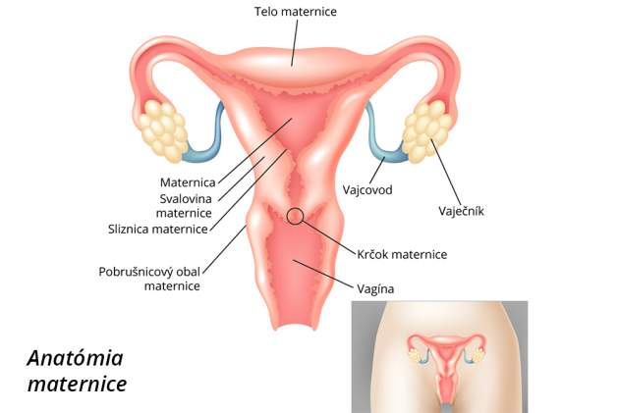

Slide 9
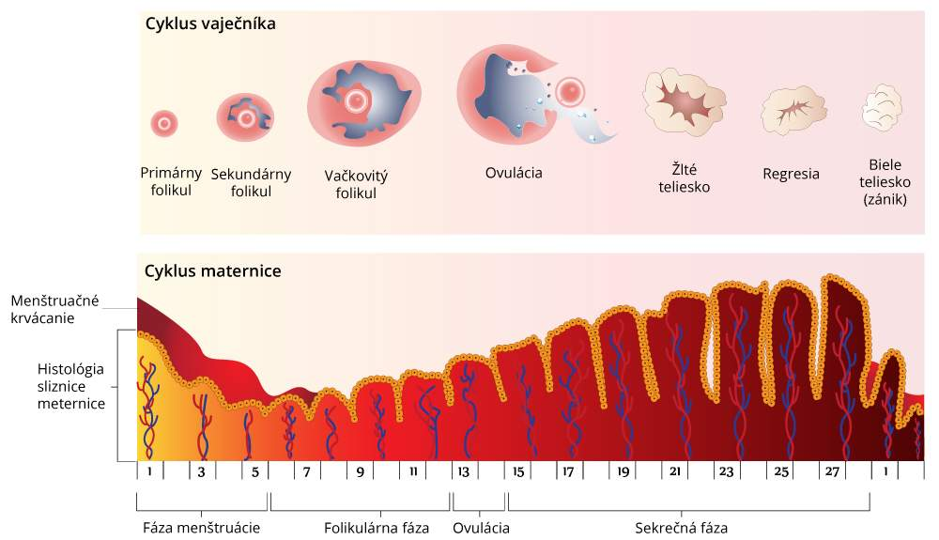
Neoplodnené vajíčko sa vyplaví von cez pošvu spolu s krvou – menštruácia.

Slide 10
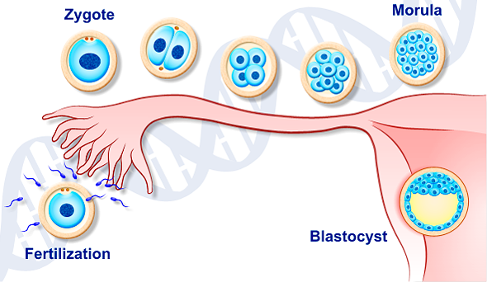
Oplodnené vajíčko - embryo

Slide 11
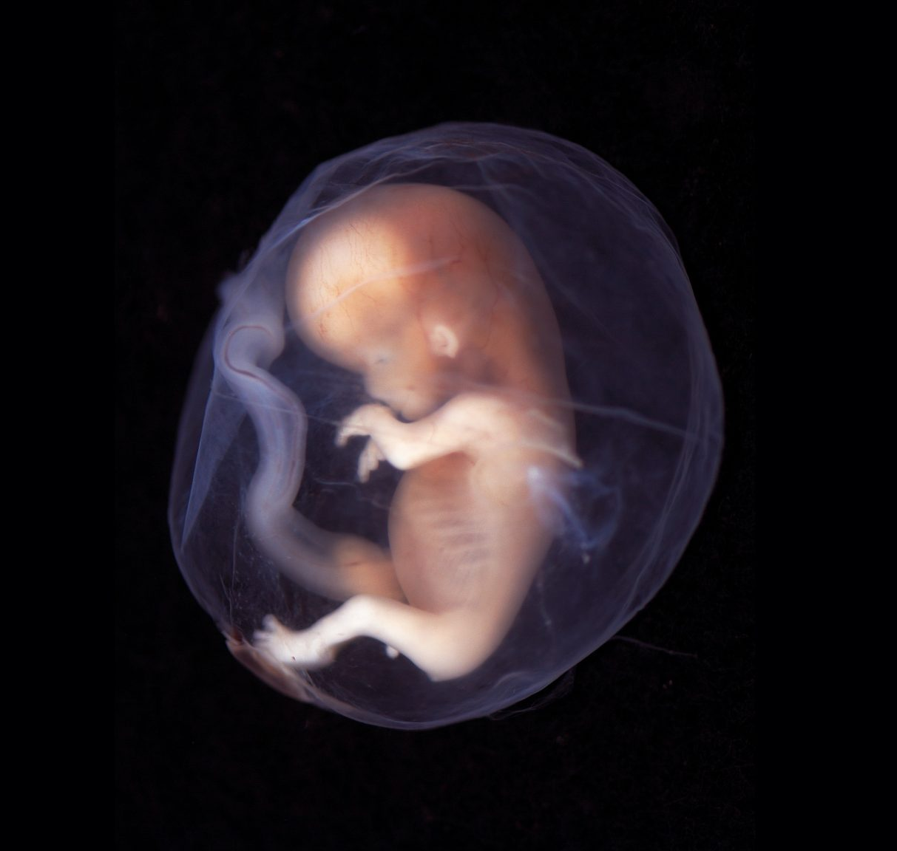
Ďakujem za
pozornosť :D

